Slide 1
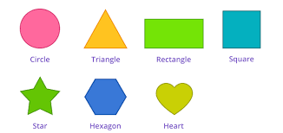
প্রাক –প্রাথমিক শ্রেণিতে সবাইকে স্বাগতম

Slide 2
উপস্থাপনায়
মো : নূরুদ্দিন
সহকারী শিক্ষক
কাচিরগাতি সরকারি প্রাথমিক বিদ্যালয়
বিশ্বম্ভরপুর, সুনামগঞ্জ।

Slide 3
পাঠ পরিচিতি-
শ্রেণিঃ প্রাক-প্রাথমিক
বিষয়ঃ গণিত
পাঠ শিরোনামঃবিভিন্ন ধরণের আকৃতি
সময়- ২৫ মিনিট
তারিখঃ১১-০১-২০২০ খ্রি.

Slide 4
এই পাঠ শেষে শিশুরা …

Slide 5
তোমাদেরকে স্বাগতম
আজকের ক্লাসে

Slide 6
এসো আজ আমরা সবাই একটা ভিডিও দেখি
পাঠ বিষয়ক সংরক্ষিত ভিডিও দেখানো ও এ সম্পর্কিত আলোচনা

Slide 7
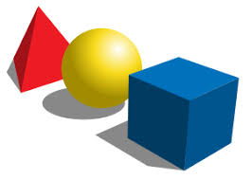
আজ আমাদের পাঠের বিষয়
“বিভিন্ন ধরনের আকৃতি”

Slide 8
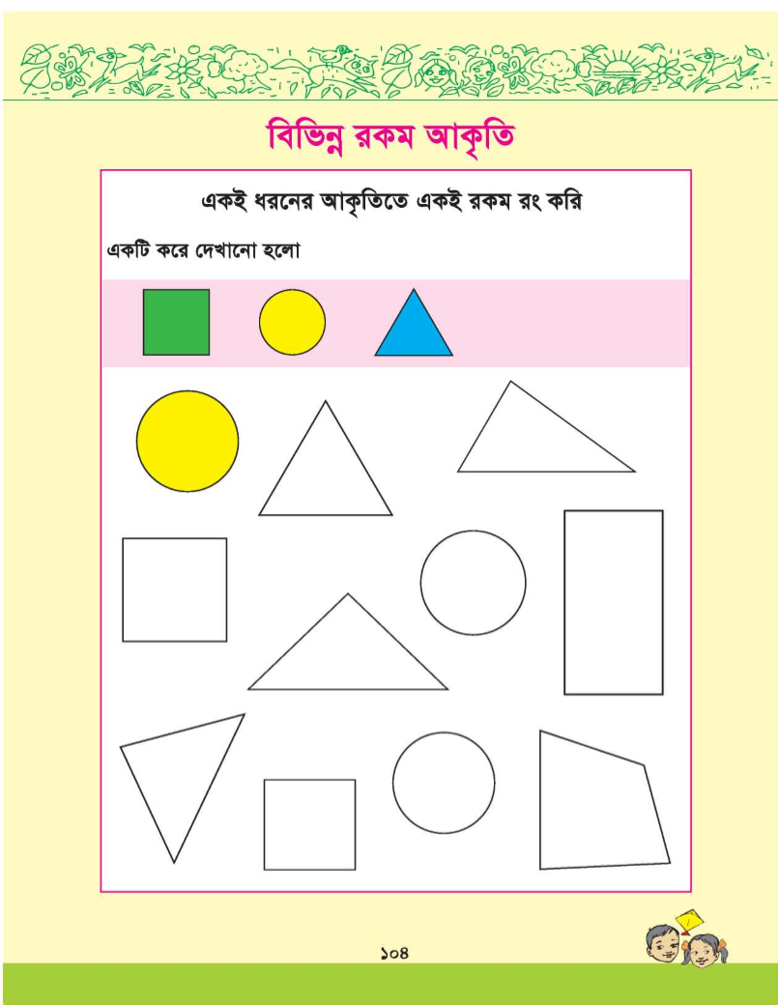
বাস্তব উপকরণ প্রদর্শন

Slide 9
বল কোন আকৃতির?
গোল আকৃতির

Slide 10
এসো আমরা ছবি দেখে আকৃতি বলি।
গোল আকৃতির

Slide 12
এসো আমরা ছবি দেখে আকৃতি বলি।
চারকোণা আকৃতির

Slide 13
ছবিতে তোমরা কী দেখতে পাচ্ছো?
ইট কোন আকৃতির?
চারকোণা
আকৃতির

Slide 15
এসো আমরা ছবি দেখে আকৃতি বলি
তিনকোণা আকৃতির

Slide 16
ছবিতে তোমরা কী দেখতে পাচ্ছো?
তিনকোণা
আকৃতির

Slide 19
সবাই ভালো থেকো ।
আবার দেখা হবে

